Slide 1
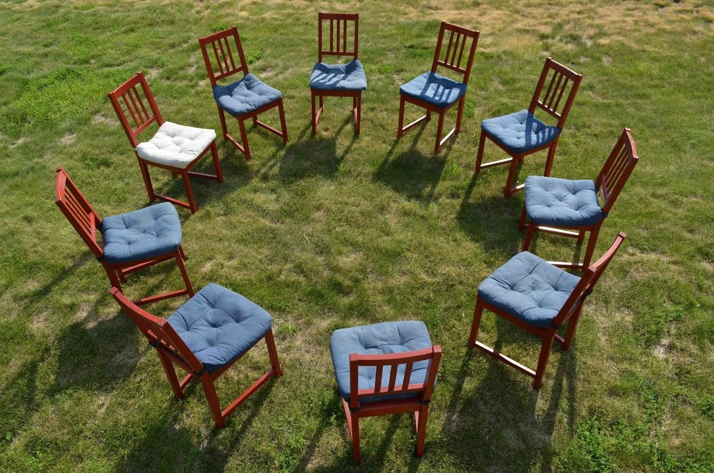

Grupni bihevioralno-kognitivni tretmani
Zagreb, 6. svibnja 2023.

Slide 2
Razlika između psihodinamskih i BKT grupa
Psihodinamske grupe
Grupni procesi su faktor promjene
BKT grupe
BKT tehnike su glavni faktor promjene, a grupni procesi u tome pomažu

Slide 3
Glavne osobine BKT grupnih tretmana
strukturiranost cijelog programa tretmana
naglašena struktura seanse
veća aktivnost voditelja
ograničeno trajanje programa
obavezna evaluacija

Slide 4
Grupni procesi unutar BKT strukture

Slide 5
Grupni procesi uključuju faktore jedinstvene grupnom okruženju koji utječu na funkcioniranje grupe i ishode tretmana.
Beck i Lewis (2000)
Grupni psihoterapijski proces – odnosi se na grupu kao sustav te uključuje:
promjene u razvoju grupe
interakciju svih navedenih podsustava kao i načina na koji grupa utječe na svaki od njih
interakciju terapeuta i koterapeuta
interakciju među članovima grupe
interakciju članova i psihoterapeuta

Slide 6
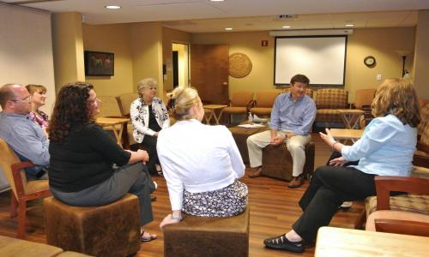
Korištenje grupnih procesa u grupnom BKT
(A) Optimizam
(B) Poticanje emocionalnog procesa
Pozitivna očekivanja i ulijevanje nade o ozdravljenju – povezani s boljim terapijskim ishodom
Informacije od ostalih članova grupe, opažanje poboljšanja kod drugih
Grupa povećava motivaciju za promjenom
Terapeuti potiču članove grupe na međusobni feedback, ističu poboljšanja i napredak
Otvoreno iskazivanje emocija; rad na emocijama, mislima i ponašanju

Slide 7
Korištenje grupnih procesa u grupnom BKT
C) Uključivanje
D) Učenje u grupi
E) Preusmjeravanje pažnje sa sebe
terapeut potiče članove grupe u međusobnoj podršci, dijeljenju strategija koje mogu pomoći u nošenju s problemima itd.
odvija se kroz poučavanje od strane terapeuta, savjete i povratne informacije grupe, učenje opažanjem terapeuta i članova grupe, izlaganje, igranje uloga, zajedničko učenje rješavanja problema
osobna dobit od pomaganja drugim članovima grupe
pacijenti shvaćaju da nisu jedini s određenim problemom
članovi grupe uključeni su u grupu baš zato što dijele zajednički problem
stvaranje povezanosti između simptoma i iskustava članova i poticanje dijaloga među članovima grupe o tome što osjećaju u vezi svog poremećaja i pokušaja prevladavanja istog – uloga voditelja

Slide 8
Korištenje grupnih procesa u grupnom BKT
F) Modifikacija neadaptivnih obrazaca
grupa kao korektiv neprilagođenih interpersonalnih obrazaca – korektivno socijalno učenje – usvajanje novih komunikacijskih obrazaca (npr. učenje socijalnih vještina, altruizam…)
grupa predstavlja socijalni mikrokozmos – članovi pokazuju načine interakcije koje koriste u vanjskom svijetu (npr. korisno za tretman socijalne fobije)
voditelj koristi tehnike – izlaganje, igranje uloga, prepoznavanje maladaptivnih obrazaca i bazičnih vjerovanja – pomaže u korektivnom iskustvu

Slide 9
Korištenje grupnih procesa u grupnom BKT
G) Grupna kohezija
uvjeti koji održavaju na okupu članove grupe (npr. osjećaj ugode i pripadanja, vrednovanje grupe, bezuvjetno prihvaćanje od strane ostalih članova grupe)
kohezivne grupe – raste vjerojatnost aktivnog sudjelovanja članova, raste vjerojatnost samo-otvaranja, osjećaj sigurnosti unutar grupe, otvorenost, manja vjerojatnost raspadanja grupe
Strategije za povećavanje grupne kohezivnosti
Povećavanje homogenosti članova grupe
Poticanje redovitosti dolazaka
Stvaranje sigurnog okruženja za samo-otvaranje, modeliranje prihvaćanja, empatije
Poticanje izmjenjivanja informacija
Stvaranje povezanosti u iskustvima između dva ili više članova grupe
Sudjelovanje u grupnom procesu, ovdje i sada

Slide 10
Struktura i organizacija grupnih bihevioralno-kognitivnih tretmana

Slide 11
Faze razvoja grupe
Aktivna faza: kohezivnost i produktivnost – feedback i potkrepljenje, poticanje interakcije, podržavanje motivacije za promjenom
Završna faza: konsolidiranje i završavanje – podržavanje promjene i kontinuiranog rada na grupnim ciljevima, rasprava o uključivanju naučenih vještina u svakodnevni život, postavljanje sljedećih ciljeva
Praćenje i evaluacija: praćenje u cilju provjere napretka, prepoznavanje prepreka, pružanje dodatne podrške i resursa, evaluacija ishoda, po potrebi – individualno praćenje
Faza predgrupe: formiranje grupe – planiranje, procjena, uključivanje članova, predgrupni sastanak, priprema članova
Inicijalna faza: orijentacija i eksploracija – struktura, ispitivanje očekivanja, definiranje ciljeva, stvaranje kohezije, razbijanje početne anksioznosti
Tranzicijska faza: rad na otporu – upravljanje otporom, konfliktima, anksioznošću

Slide 12
Odabir članova grupe
Dg.
intervju – procjena pogodnosti za grupu, upoznavanje s grupnim tretmanom, objašnjavanje procesa u cilju formiranja realnih očekivanja
prepoznavanje potencijalno destruktivnih ponašanja za grupu (npr. otvoreno izražavanje suicidalnosti, ekstremna potreba za razuvjeravanjem, izražavanje hostilnosti i nepovjerenja)
osoba koja u svom iskustvu ima dobre prijateljske i/ili obiteljske odnose moći će bolje iskoristiti dobiti grupnih interpersonalnih odnosa
Pitanja koja si terapeut postavlja pri uključivanju pacijenata u grupu:
Kakav tip odnosa osoba želi razviti s drugim članovima grupe?
Koja će vrsta interpersonalnog ponašanja podržavati grupnu koheziju i druge procese?
Koja će vrsta interpersonalnog ponašanja djelovati negativno na grupnu koheziju i druge procese?

Slide 13
Demografske karakteristike članova grupe
Ne postoje univerzalna pravila – neke vrste problema mogu imati veću ili manju heterogenost
npr. BKT grupa za strah od javnog nastupa u studentskom savjetovalištu bit će homogenija nego bolnički grupni BKT program za depresiju
Pronaći ravnotežu u homogenosti članova; heterogenost ima svoja ograničenja, ali i prednosti
npr. u relativno heterogenoj grupi pacijent može naučiti da se njegov problem javlja osobama različite dobi ili stila života
npr. davanje povratne informacije i komentara članova grupe pruža različita stajališta koja dolaze od osoba različite dobi i kulture
npr. velike dobne razlike mogu biti prepreka (traže različit jezik i intervencijske strategije)

Slide 14
Veličina grupe
Male grupe
Velike grupe
Obično manje od 12 članova
Interakcija između članova grupe je ključni dio terapijskih intervencija
Psihoedukacija je uvijek dio terapijskog rada, ali je manje u didaktičkom obliku
Tretman se lakše prilagođava konceptualizacijama i ciljevima pojedinih članova grupe
Veći naglasak na korištenju drugih članova grupe kao resursa za provođenje BKT intervencija u seansi
Može se provoditi u velikim (neograničenim) grupama ako se provode didaktički
Interakcije između pojedinih članova su obično ograničene
Psihoedukacija je glavni dio tretmana
Sadržaj rada je obično unaprijed određen i manje prilagođen individualnim ciljevima pojedinih članova grupe
Manje korištenje drugih članova grupe u primjeni BKT intervencija u seansi

Slide 15

Određivanje ciljeva u grupnoj BKT
Unaprijed određeni ciljevi za pojedinu seansu – mogu se naći u priručnicima za grupne BKT
Cijela grupa ima zajednički cilj (npr. povećanje vremena učenja), ali unutar njega svaki pojedinac određuje i ostvaruje svoj osobni cilj (npr. za koliko povećava vrijeme učenja)

Slide 16
Organizacija grupnih seansi
Trajanje
90-120 minuta
Odabir protokola
ovisi o primarnoj dg. članova
Grupna pravila
(povjerljivost, redovitost, izvršavanje DZ, poticanje interakcije među članovima)
Individualne potrebe
ako klijent preskoči seansu – individualni razgovor po potrebi
Domaće zadaće
pregledati prije početka
Odabir primjera
- korisnost
- svrha i cilj diskusije
- mogućnost generalizacije

Slide 17
Struktura grupne BKT seanse
Pregled domaće zadaće
Prezentiranje novih informacija
Uvježbavanje vještina / izlaganje
Planiranje domaće zadaće

Slide 18
Struktura pojedine seanse
Provjera statusa – poboljšanja od prošlog susreta (self-monitoring); pomaže u socijalizaciji i grupnoj koheziji
Pojašnjavanje – od prošlog susreta, povezati s prošlom DZ
Premoštavanje – poveznica s prošle na aktualnu seansu
Agenda – plan seanse u skladu s protokolom (planira se manje sadržaja nego u individualnoj)
Povremena sumiranja i završno sumiranje seanse – didaktičko zaokruživanje
Zadavanje DZ (10-ak min.) – opisati, prokomentirati i detaljno planirati DZ za svakog člana (poticati članove da si međusobno pomažu u planiranju DZ)

Slide 19
Priprema terapeuta
Edukativni trening o BKT modelima i tehnikama
Supervizija na različitim individualnim slučajevima prema BKT pristupu
Opažanje rada drugog terapeuta kako provodi grupni BKT tretman
Preuzimanje uloge koterapeuta
Poželjna su dva terapeuta u grupi (bolje različitog spola) –
  olakšava opažanje i vođenje bilješki (o ponašanju u grupi, domaćim zadaćama, procjenama i sl.)
  omogućuje napuštanje sobe s nekim članom u slučaju potrebe

Slide 20
Interpersonalni stil terapeuta - preporuke
princip kolaborativnosti, vođenog otkrivanja, sokratovskog učenja
osjetljivost na grupne procese, opažanje povezanosti među članovima grupe, poticanje otvorenosti, poticanje suportivne povratne informacije među članovima grupe
odgovornost za pridržavanje dnevnoga reda, usmjeravanje grupa
korištenje toplog, empatičnog i direktivnog stila koji održava ravnotežu između grupne kohezije i učenja
vještine rješavanja problema vezanih za grupne procese
osjetljivost na pojedine faze u razvoju grupe, poštivanje razvoja grupne dinamike

Slide 21
Kognitivne tehnike u grupnom BKT tretmanu

Slide 22

Psihoedukacija
O tretmanu (racionali, pravilima i osnovnim principima rada u grupi)
O osnovnom BKT modelu

Slide 23
Kognitivne tehnike
Povezivanje misli sa situacijama i emocijama
Prikupljanje argumenata za i protiv negativnih misli te prepoznavanje kognitivnih distorzija
Eksperimenti
Ispitivanje pretpostavki i vjerovanja (posredujuća i bazična vjerovanja)

Slide 24
Povezivanje misli sa situacijama i emocijama
Poticanje automatskih misli i edukacija pacijenata o povezanosti misli i emocionalnih reakcija na događaje
Bilježenje događaja koji mijenjaju raspoloženje te misli ili unutrašnjeg govora
Senzibiliziranje članova grupe na iznenadne promjene emocionalnih stanja – “Što vam je prolazilo kroz glavu?"
Osoba može i zamišljati situaciju
Dnevni zapis misli – pregled D.Z.

Slide 25
Prikupljanje argumenata za i protiv negativnih misli te prepoznavanje kognitivnih distorzija
Traženje argumenata za i protiv NAM
članovi grupe uče postavljati pitanja kojima se traže informacije koje nisu konzistentne s originalnim zaključkom – tako se prepoznaju kognitivne pogreške ili distorzije u mišljenju koje se čine kada se sve informacije ne uzimaju u obzir
Formiranje uravnoteženog odgovora
na primjeru jednog člana grupe, terapeut i grupa postavljaju pitanja koja pomažu u nalaženju korisnog odgovora

Slide 26
Eksperimenti i istraživanje vjerovanja
Eksperiment
Istraživanje vjerovanja
pacijent se potiče na provođenje eksperimenta – plan kojim se prikupljaju informacije kako bi se zaključilo o točnosti negativne misli
hipoteze i način provođenja eksperimenta generiraju se zajednički u grupi
npr. Tvoj prijatelj nije razočaran tobom, nego ti je zahvalan. Pokušaj ga pitati o tome pa donesi zaključak.
ispitati emocionalno pravilo u osnovi NAM
npr. tehnika silazne strelice
  npr. Moram uvijek pomagati drugima, ako to ne učinim, onda sam loša osoba.
grupna rasprava o negativnim posljedicama takve pretpostavke
fokus je na emocionalnom procesiranju, grupnom učenju, modificiranju neadaptivnih obrazaca, posebno ako su pretpostavke interpersonalne

Slide 27
Bihevioralne strategije u BKT grupama

Slide 28
Bihevioralne tehnike
Relaksacija
Samo-motrenje
Izlaganje
Trening socijalnih vještina
Rješavanje problema

Slide 29
Strategije temeljene na izlaganju
izlaganje – najučinkovitija strategija u tretmanu anksioznosti, ali i poremećaja hranjenja, hipohondrije itd.
izlaganje in vivo
simulirano izlaganje i igranje uloga
izlaganje u imaginaciji
izlaganje simptomima, npr. kod panike (disanje u vrećicu 3 min, hiperventiliranje 60 sek, okretanje na stolici 1 min)

Slide 30
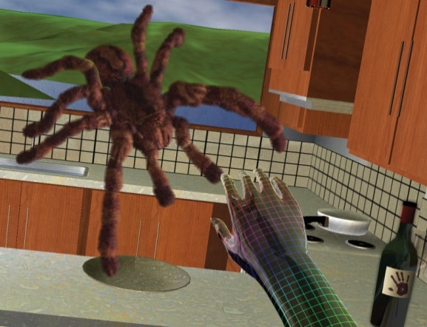
Prednosti izlaganja anksioznih osoba u grupi
Uvijek je dostupno
Može se planirati i najaviti
Lakše se kontrolira
Može se kreirati prema individualnim potrebama klijenta (dozirati razinu anksioznosti)
Odvija se pod nadzorom terapeuta (može se maksimalno naučiti iz iskustva)
Lakše se poveže s kognitivnim restrukturiranjem
Klijenti teže izbjegnu
Olakšava izvođenje in-vivo izlaganja za DZ

Slide 31
Trening socijalnih vještina
Vještina | Primjer
Neverbalna komunikacija | Kontakt očima Govor tijela (stav, osobni prostor) Facijalna ekspresija
Vještine razgovora | Visina i jačina glasa Započinjanje razgovora; uključivanje u razgovor drugih Postavljanje otvorenih i osobnih pitanja
Prezentacijske vještine | Izlaganje pred publikom Korištenje humora pri prezentaciji Odgovaranje na pitanja slušatelja bez obrambenog stava
Vještine uspostavljanja odnosa | Pozvati drugu osobu na ručak ili kavu Tražiti informaciju, savjet ili pomoć Dati ili primiti kompliment

Slide 32
Trening socijalnih vještina
Vještina | Primjer
Asertivne vještine | Izravno traženje nečega, bez zauzimanja pasivnog ili agresivnog stava Tražiti da druga osoba promijeni svoje ponašanje Odbijanje nerazumnog zahtjeva
Vještine rješavanja konflikata | Odbijanje i suprotstavljanje argumentima Ovladavanje situacijama u kojima druga osoba može postati ljuta
Vještine slušanja | Slušanje drugih ljudi umjesto planiranja što sljedeće reći Traženje pojašnjenja kad izjava druge osobe nije posve jasna

Slide 33
Trening rješavanja problema
Usmjerava se na 2 vrste deficita:
Gledanje na probleme na nedefiniran, generalan i katastrofičan način;
Teškoće prepoznavanja i primjene mogućih rješenja.
Uključuje strukturirani pristup, po principu korak po korak:
Definiranje problema
Evaluacija rješenja (prednosti/ nedostaci)
Odabir optimalnog rješenja
Primjena rješenja – strategije za prevladavanje prepreka
Generiranje mogućih rješenja (svaki član se potiče na generiranje rješenja)

Slide 34
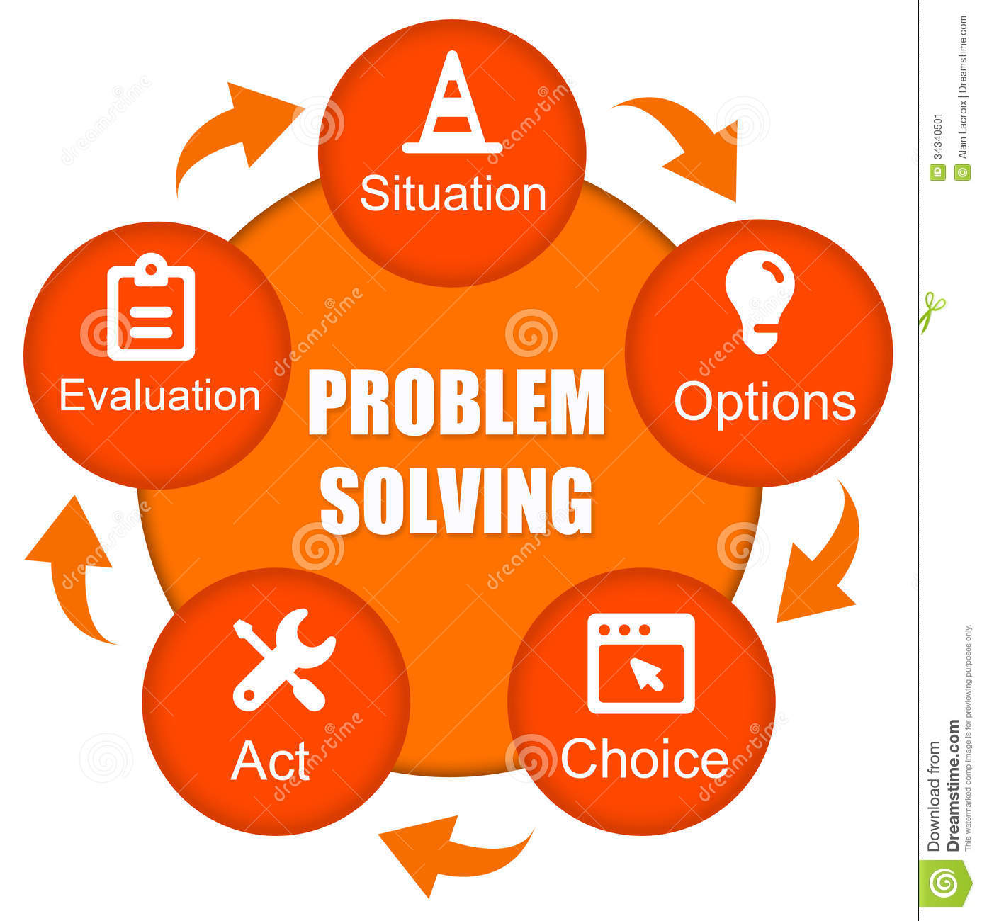
Specifičnosti rješavanja problema u grupi
U grupnom tretmanu se rješavanje problema uvodi didaktički
Cijela grupa sudjeluje u rješavanju 1 ili 2 problema koje prezentira terapeut
Dalje se radi na nekom aktualnom problemu kojega nude članovi grupe
Poticanje klijenata na uvježbavanje rješavanja problema do sljedećeg susreta

Slide 35
Izazovi i problemi u grupnom BKT tretmanu

Slide 36
Tipologija članova grupe
Tip | Opis | Strategije
POVUČEN | minimalno sudjeluje preferira sjediti u tišini
DOMINANTAN | monopolizira grupno vrijeme nema teškoća s dijeljenjem informacija
postavljati mu izravna pitanja
povezivati njegova iskustva s iskustvima drugih članova grupe
kada je prikladno, raditi na njegovim mislima i emocijama o sudjelovanju u grupi
koristiti suptilno ili otvoreno sputavanje kako bi se balansiralo vrijeme posvećeno pojedinim članovima
  suptilne strategije – npr. nepotkrepljivanje stalnog pričanja pitanjima ili kontaktom očima
  otvorene strategije – npr. „Sada ću Vas zaustaviti kako bismo čuli i ostale”

Slide 37
Tip | Opis | Strategije
POMAGAČ | uvijek daje savjete (mogu i ne moraju biti pomažući) govori općenito („mi” umjesto „ja”) fokusira se na tuđe umjesto na svoje probleme
NEVJERNIK | pesimistična osoba koja zapravo ne vjeruje u tretman moguće da je već više puta isprobao KBT može propitivati terapeuta i terapiju
ohrabriti ga da govori o vlastitom iskustvu
ako je savjet koristan, potkrijepiti ga i zatim ga usmjeriti na rad na vlastitim problemima
ako savjet nije koristan, raspraviti ga s grupom (npr. „Što ostali misle o ovoj ideji?”)
ne ulaziti u rasprave
pokazati razumijevanje za njegove osjećaje i zatim naglasiti osobnu odgovornost i mogućnost izbora
koristiti strategije za rad na otporu

Slide 38
Tip | Opis | Strategije
NEPOSTOJAN | ponekad se pojavi, ponekad ne čini se da se nije obvezao grupi
NEPRIKLADAN ZA GRUPU | provukao se kroz screening ima drukčije probleme od ostalih članova često ima problematična obilježja ili stanja koja zahtijevaju trenutnu intervenciju
razgovarati o problemu u grupi
po potrebi obaviti i individualni razgovor
koristiti strategije sputavanja
obznaniti da njegove potrebe mogu biti drugačije nego potrebe drugih članova grupe i zatim se fokusirati na moguće dobiti od sudjelovanja u grupi
ako previše ometa grupni rad, moguće je i prekidanje rada u grupi i traženje alternativne tretmanske opcije

Slide 39
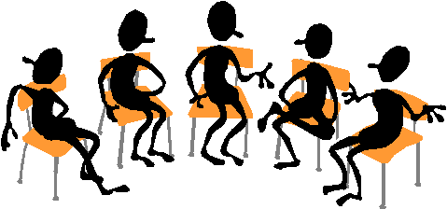
Dodatni ometajući čimbenici u grupnoj terapiji
Izostanci
Nesuradljivost
Nepoštivanje grupnih pravila
Aktivne suicidalne ideje
Agresivno ponašanje ili tendencija samoozljeđivanju
Problemi komunikacije koji interferiraju s grupnim interakcijama
Nedovoljno iskustvo voditelja grupe

Slide 40

Prednosti grupnog BKT
Istovremeno tretiranje više pojedinaca
Vikarijsko učenje (iz iskustva i DZ drugih članova)
Uočavanje da je kod nekog člana grupe izlaganje dovelo do poboljšanja (npr. smanjenja straha)
Podrška pojedinaca sa sličnim problemima – veća težina argumenata za kognitivno restrukturiranje
Mogućnost praktičnog uvježbavanja – članovi grupe služe kao “publika” za izlaganje i bihevioralne eksperimente
Članovi grupe potiču jedni druge na izlaganje
Uvježbavanje ponašanja zabavnije je u grupi

Slide 41

Nedostaci grupnog BKT
Manje vremena za svakog pojedinog člana
Manja mogućnost individualizacije tretmana
Praktične teškoće u vremenskoj organizaciji grupe
Veća mogućnost odustajanja od tretmana
Neki članovi mogu biti nespremni iznositi određene probleme u grupi
Teškoće izdvajanja pojedinca koji se naknadno pokaže neprikladnim za grupu
Negativna iskustva pojedinih članova mogu negativno utjecati na ostale
Nedostatak snažnih dokaza o efikasnosti

Slide 42
Literatura
Bieling, P. J., McCabe, R. E., & Antony, M. M. (2013). Cognitive-behavioral therapy in groups. Guilford Press.
Free, M. L. (2007). Cognitive therapy in groups: Guidelines and resources for practice. John Wiley & Sons.
Heimberg, R.G., Becker, R.E. (2002). Cognitive-behavioral group therapy for social phobia: Basic mechanisms and clinical strategies. New York: The Guilford press.
Lochman, J. E., Wells, K. C., & Lenhart, L. A. (2008). Coping Power Program. Oxford University Press.

